Slide 1
Ф.Фребель и его система воспитания дошкольников
Подготовила: воспитатель
Болякина Ксения

Slide 2
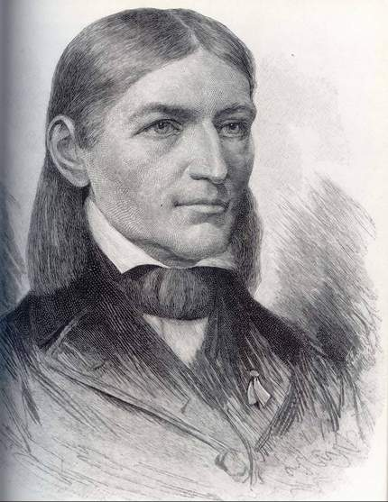
Фридрих Вильгельм Август Фребель
немецкий педагог,
теоретик дошкольного воспитания,
создатель понятия «детский сад».
21.04.1782 – 21.06.1852

Slide 3
Ф.Фребель является создателем первой системы дошкольного воспитания и основателем детских садов. Он одним из первых привлек внимание общественности к необходимости именно педагогической работы с детьми до семи лет.
Ему же принадлежит сам термин «детский сад», который стал общепринятым в мире. В термин «детский сад» Фребель вложил понимание ребенка как цветка, который надо заботливо выращивать, сохраняя при этом его врожденную природу («дети — цветы жизни!»)

Slide 4
Знакомство с педагогикой Ф.Фребеля .
Главной отличительной чертой педагогики Ф. Фребеля является единство семьи, детского сада и школы. Это единство позволяет реализовать наивысшую цель: свободный, думающий и творящий человек.

Slide 5
3 закона воспитания Фребеля:
Самораскрытие божественного начала в душе человека.
2. Поступательное развитие человека.
3. Закон природосообразности.

Slide 6
Сущность системы воспитания:
Фребель считал целью воспитания развитие природных способностей ребенка. Воспитание должно руководствоваться самораскрытием, но самораскрытие невозможно без внешних воздей- ствий, почему необходимы разнообразные средства, вызывающие развитие внутренних тенденций, вле-чений.
Детский сад должен осуществлять всестороннее развитие детей, которое начинается с их физичес- кого развития.
Дайте ребенку дело, разумное, развивающее его занятие, и вы получите, деятельного, мыслящего человека.

Slide 7
Сущность системы воспитания:
Такими занятиями могут быть, например, включение ребенка в трудовую деятельность семьи, уход за растениями в собственном садике или, по крайней мере, за одним-двумя комнатными цветами.
Очень полезны и занятия с природным материалом; это игры с влажным песком, глиной, водой, воздухом, камешками, деревом, дощечками, плитками, гладкой бумагой или палочками, нитками. Позже такими материалами могут быть сухой песок, опилки, пыль, матовое стекло; грифельная доска и грифель, бумага и карандаши, краски.
Особую роль в формировании творческого человека отводит Фребель таким занятиям, как рисование, складывание палочек, работа с лучинками, горохом, складывание и вырезание из бумаги, лепка и моде­лирование, подвижные игры, пение и т. д.

Slide 8
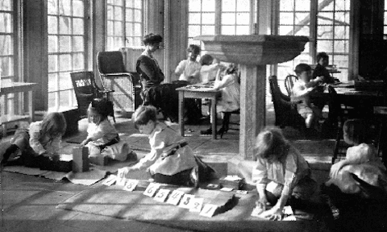
Ядром педагогики детского сада Фребель считал игру. В игре ребенок выражает свой внутренний мир через изображение внешнего мира:
«Игра – это язык ребенка: что лежит у него на душе, чем занята его голова, чего хотят руки и ноги»

Slide 9
Для развития ребенка в самом раннем возрасте Ф. Фребель предложил шесть даров .

Slide 10
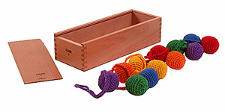
ДАРЫ ФРЕБЕЛЯ
Дар первый: разноцветные мячи на верёвочке
Возраст: с 3 месяцев до 4 лет.
Цель игры:
знакомство с цветами
первичное понимание
формы;
развитие пространствен-
ного мышления;
развитие мелкой моторики.

Slide 11
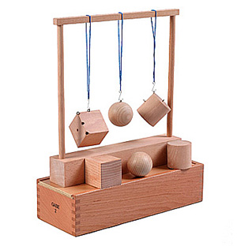
Дар второй: куб, цилиндр и шар
Возраст: с 2 лет.
Цель игры:
знакомство с формами и
свойствами предметов;
развитие исследователь-
ских навыков.
шар — символ движения,
куб — символ покоя,
в то время как цилиндр
совмещает свойства обоих
предметов.

Slide 12
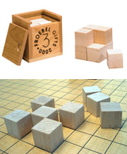
ДАРЫ ФРЕБЕЛЯ
Дар третий: куб, разбитый на 8 кубиков
Возраст: от 3 лет.
Цель игры:
понимание целого и частей
(«сложное единство»);
развитие творческих способностей;
развитие координации;
понимание симметрии

Slide 13
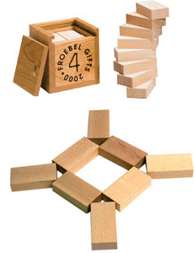
Дар четвертый: куб, разделенный на 8 плиток
Возраст: с 3 лет
Цель игры:
развитие пространственного
мышления;
понимание взаимоотношений
между различными частями
целого;
развитие зрительно-моторной
координации.

Slide 14
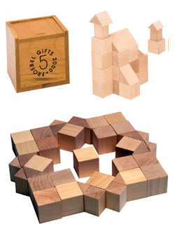
ДАРЫ ФРЕБЕЛЯ
Дар пятый: куб, разделенный на 27 маленьких кубиков, при этом 9 из них разделены на более мелкие составляющие.
Возраст: с 4 лет
Цель игры:
знакомство с понятиями квадрата
и треугольника;
знакомство с объемными формами
(куб и треугольная призма);
развитие воображения;
развитие зрительно-моторной
координации.

Slide 15
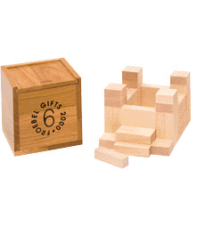
Дар шестой: куб, разделенный на 27 кубиков,
многие из которых разделены на другие фигуры
Возраст: с 4 лет
Цель игры:
знакомство с понятиями
полуцилиндра;
развитие пространственного
мышления;
развитие воображения.

Slide 16
Кроме этих шести даров, Ф. Фребель предлагал такие материалы для игр как:
ласкательные песни;
игры с плоскостями(складывание);
игры с линиями(палочки, бумажные полоски);
игры с точками(горох) выкалывание;
вышивание;
подвижные игры

Slide 17
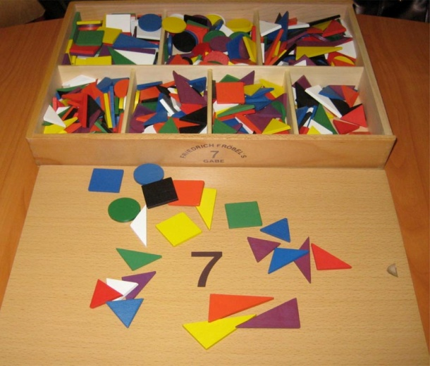
ИГРЫ ФРЕБЕЛЯ
Игры с цветными плоскими геометрическими фигурами
Цель: демонстрирует абстракцию, подготавливает ребёнка к рисованию.
Применение:
используется для демонстрации
изображения как заместителя
реальных объектов.
Направленность:
развивает воображение.

Slide 18
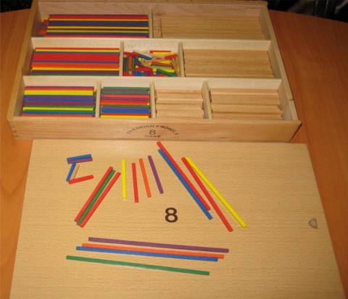
ИГРЫ ФРЕБЕЛЯ
Игры с цветными палочками
Цель: Демонстрирует линию и вводит понятие длины.
Применение: Используется для введения идеи периметра.
Направленность:
развивает моторные навыки,
координацию, переводит
математические способности
на новый уровень

Slide 19
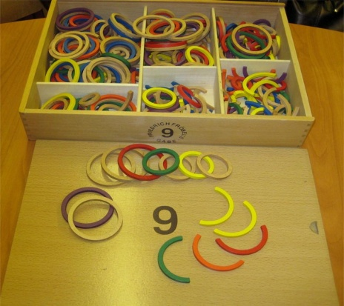
ИГРЫ ФРЕБЕЛЯ
Игры с цветными кольцами и полукольцами
Цель:
представляет идею кривой
Применение:
используется для введения
идеи края цилиндра.
Направленность:
развивает моторные навыки,
координацию, переводит
математические
способности на новый
уровень

Slide 20
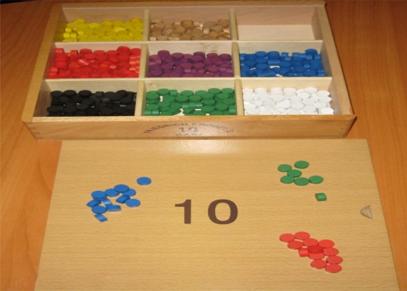
ИГРЫ ФРЕБЕЛЯ
Игры с цветными точками (горошинами)
Цель: демонстрирует, что линия состоит из точек.
Применение: используется для конструирования континуума из конечных объектов.
Направленность:
развивает моторные навыки,
координацию, переводит
математические
способности на новый уровень.
Теперь ребёнок
может переходить к
изобразительной деятельности.

Slide 21
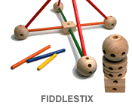
ИГРЫ ФРЕБЕЛЯ
Игры с фиксируемыми палочками

Slide 22
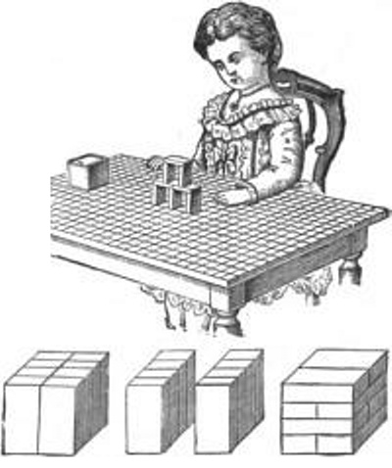
Использование даров Фребеля помогает развитию у детей строительных навыков и одновременно создает у них представление о форме, величине, пространственных отношениях, числах.

Slide 23
Заслуга Ф.Фребеля заключается также в том, что он выстроил и обосновал последовательность использования игр, определив для каждой игры свое место и время, в результате чего детские игры стали представлять собой не хаотичную массу, а стройную и связную систему.
Все игры сопровождались песенкой или стишком воспитателя, многие из которых сочинил он сам.

Slide 24
Это интересно!
Интересным фактом в жизни Фребеля является то, что в 1844 году он предложил и ввел пальчиковые игры, так популярные сейчас. Кроме того, именно Фребель изобрел первую детскую мозаику, а также многие другие детские развивающие игры, хорошо известные всем нам. Например, он считал очень полезным нанизывание на тесьму бусин разного цвета из керамики, стекла, дерева.
Ф. Фребель придумал задания для детей по плетению из бумаги, по оригами – складыванию из бумаги — и много других интересных детских занятий.

Slide 25
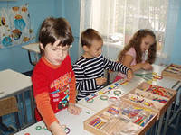
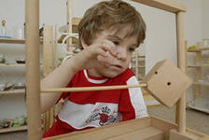
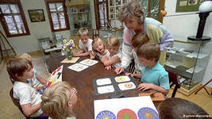
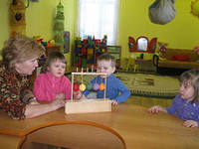
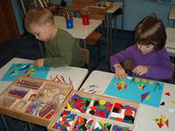
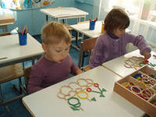
Использование даров Фребеля

Slide 26
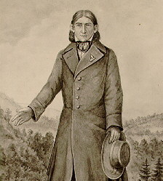
Ф. Фребель
«Будем жить для наших детей: тогда и жизнь наших детей принесет нам мир и отраду, тогда мы сами начнем делаться и быть мудрыми!»

Slide 27
СПАСИБО ЗА ВНИМАНИЕ

